Slide 1
AW25 FOOTWEAR COLLECTION

Slide 2
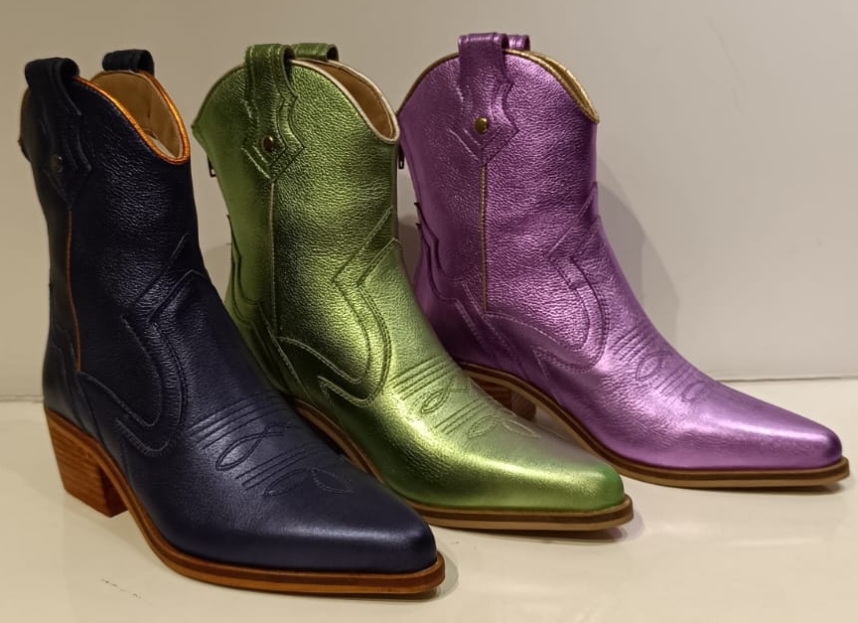
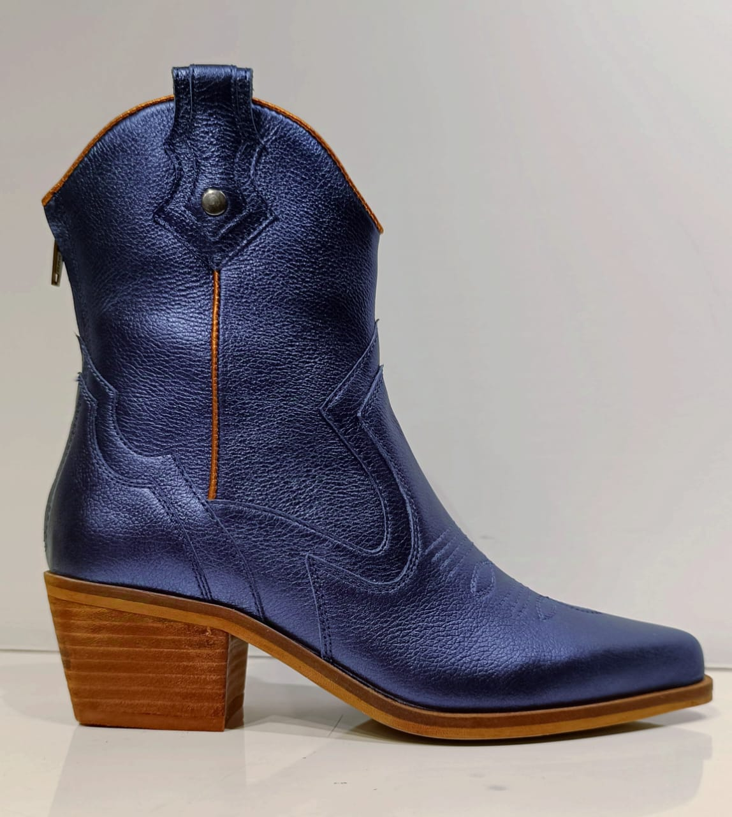
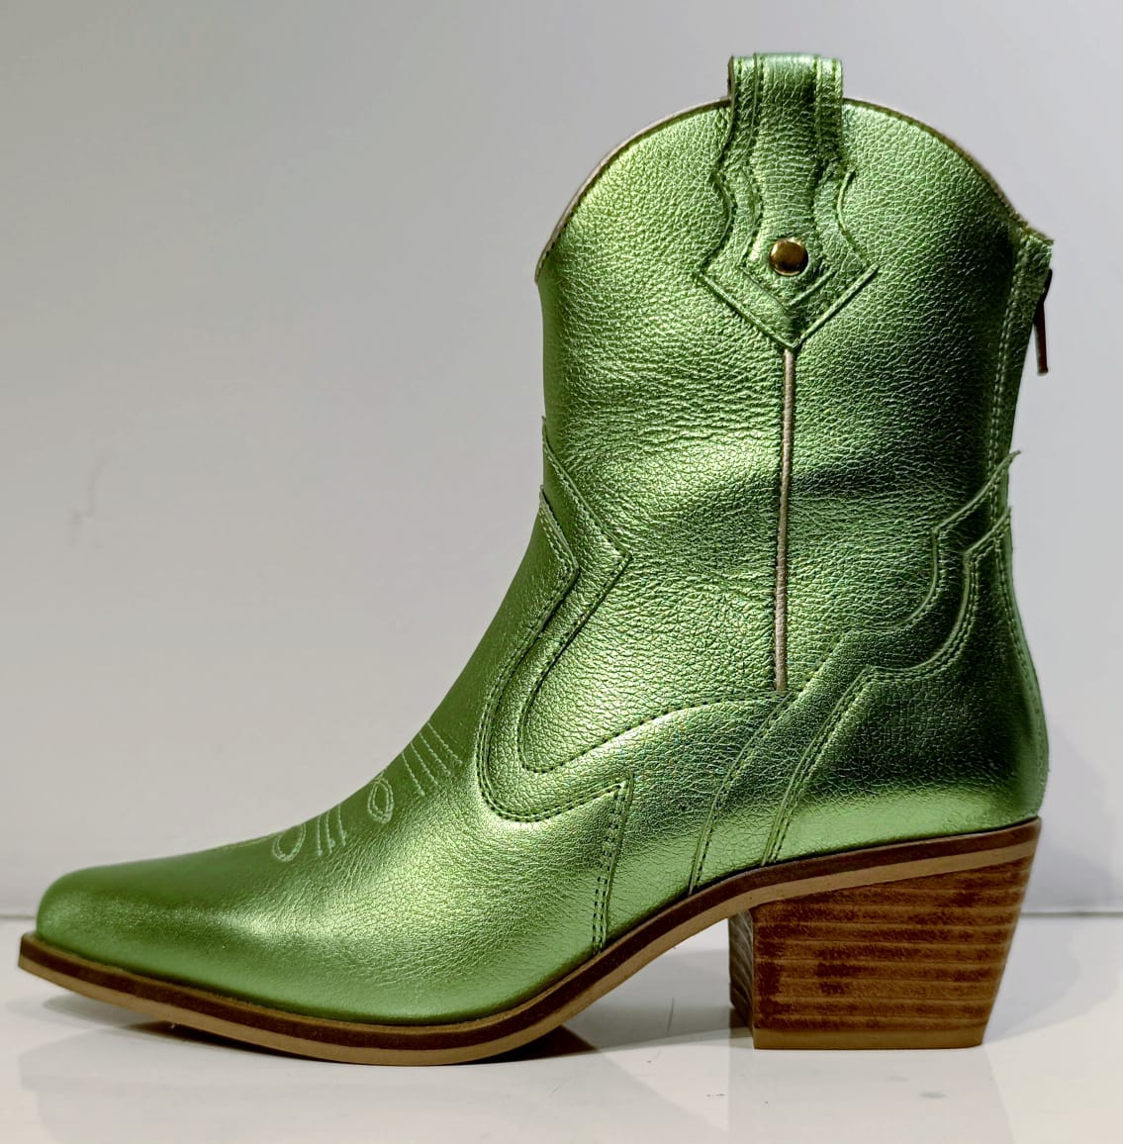
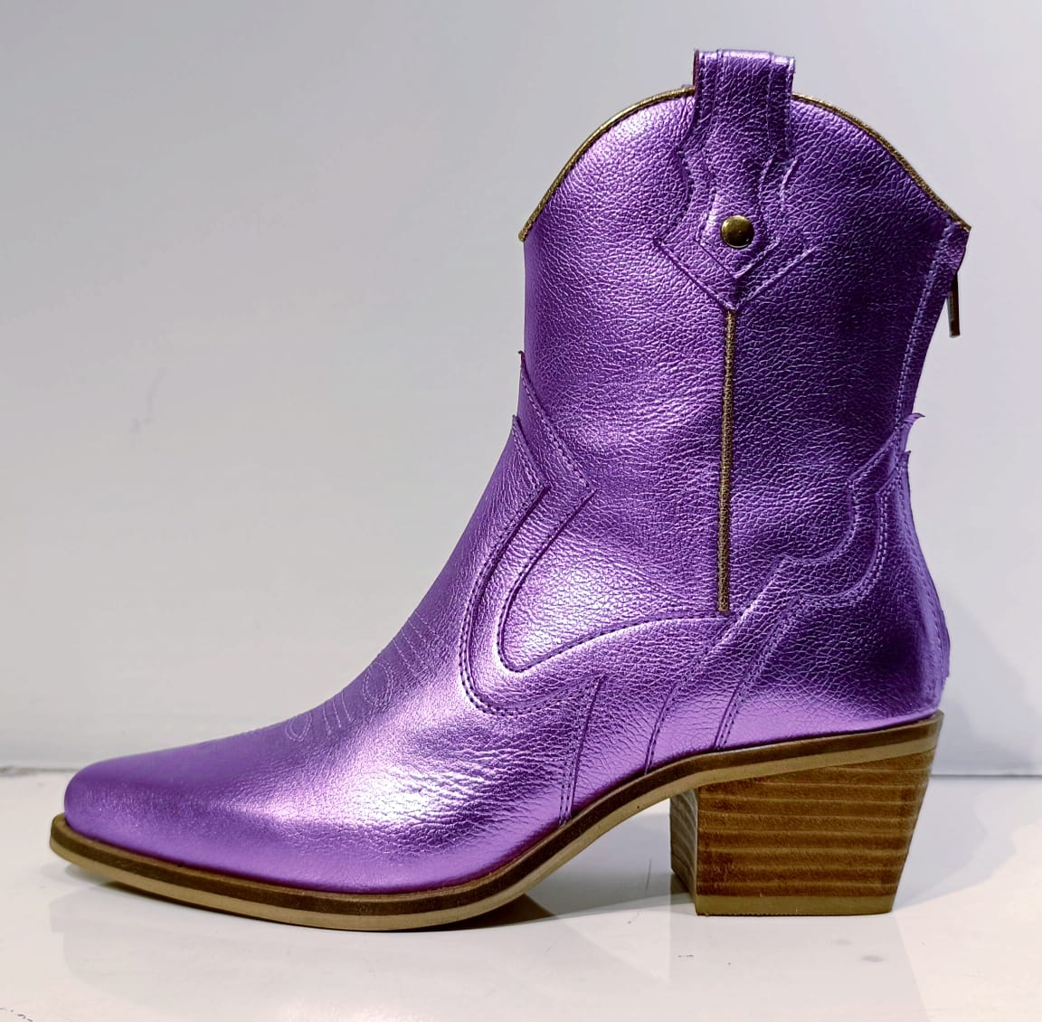
STYLE: 22072

Slide 3
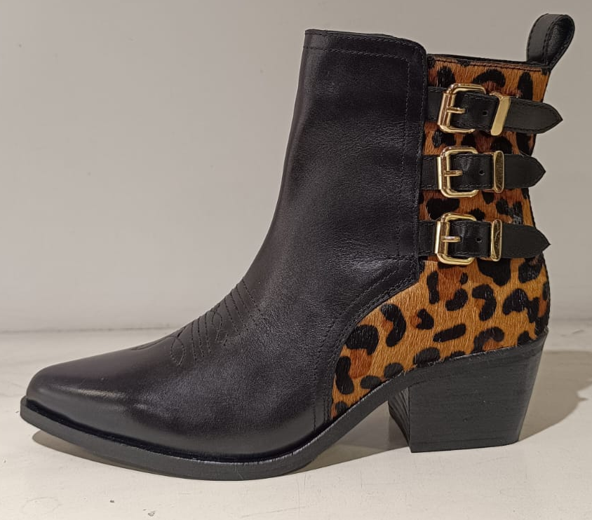
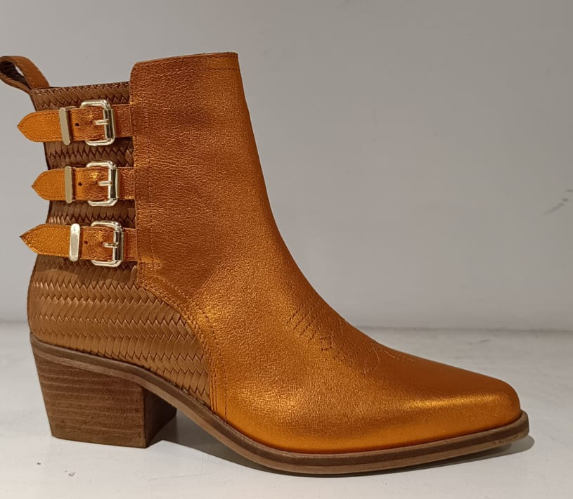
STYLE : 22062

Slide 4
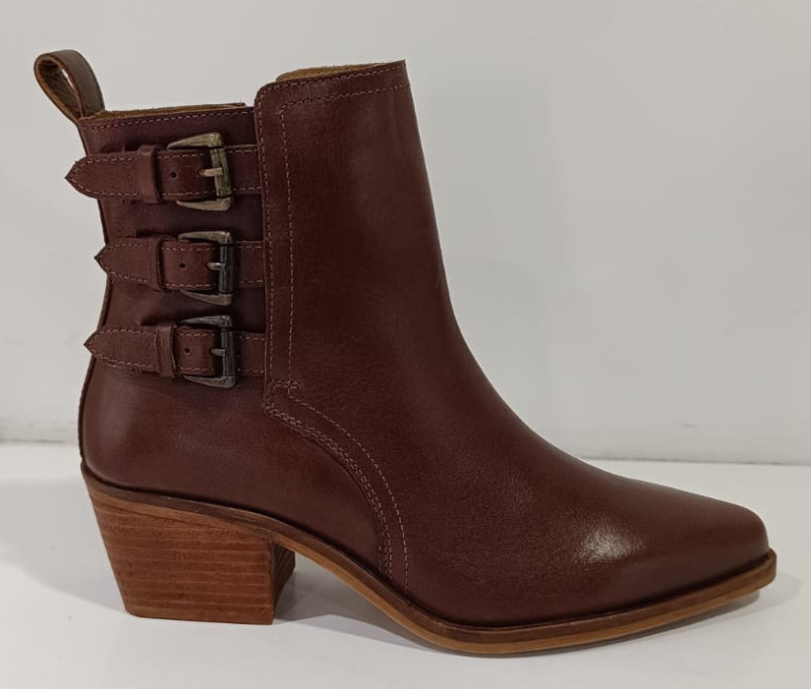
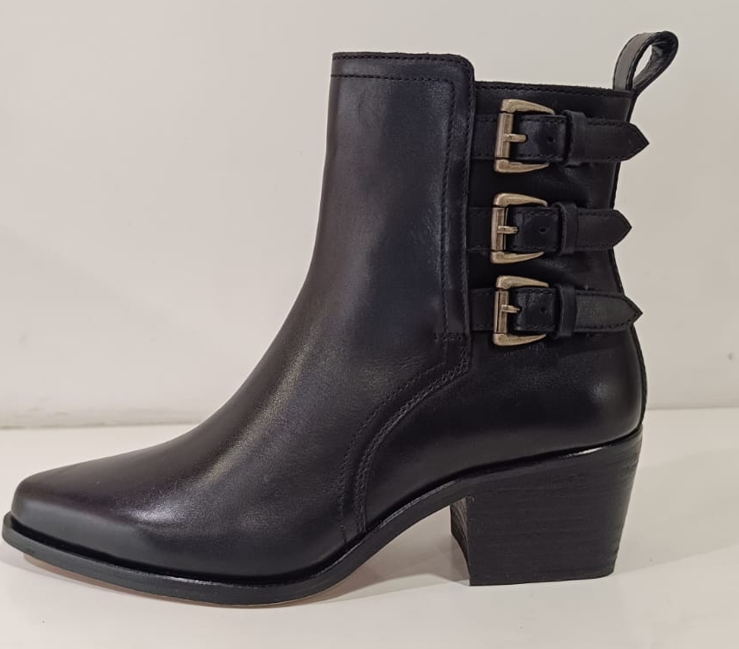
STYLE : 22062-B

Slide 5
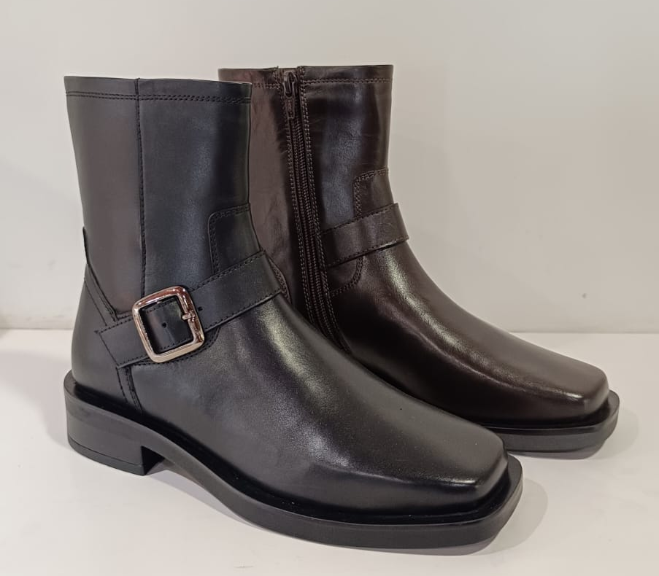
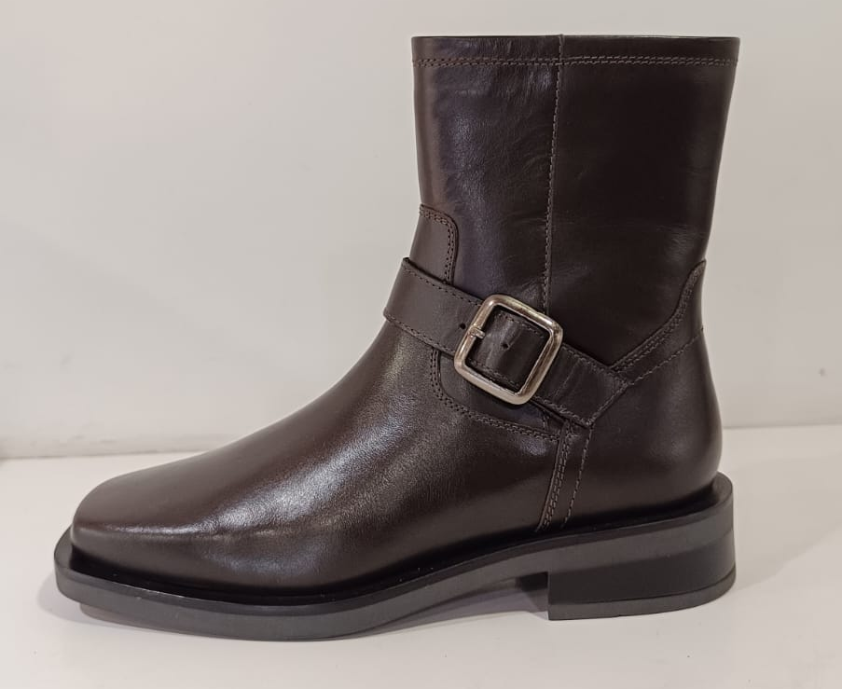
STYLE:22000

Slide 6
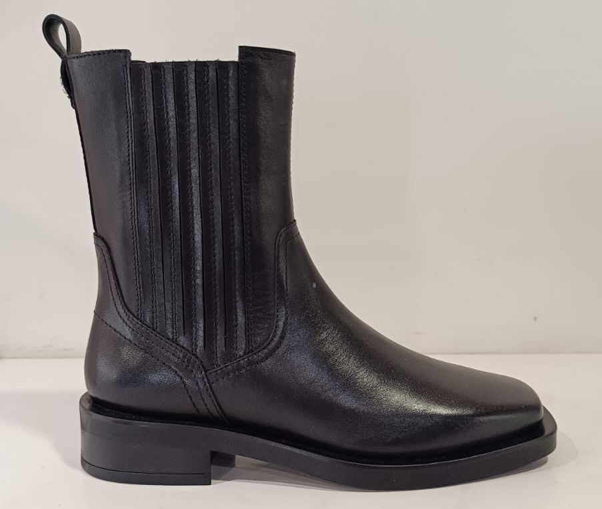
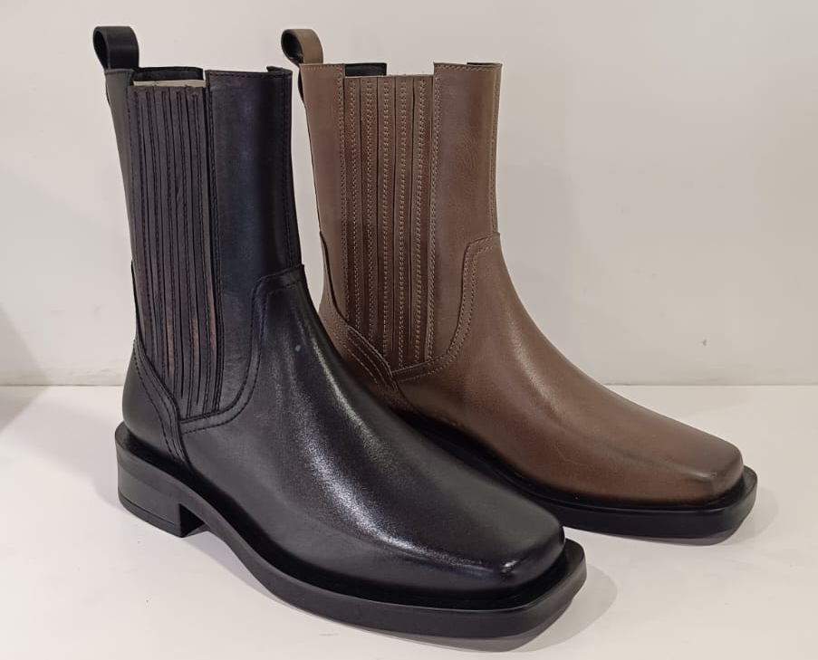
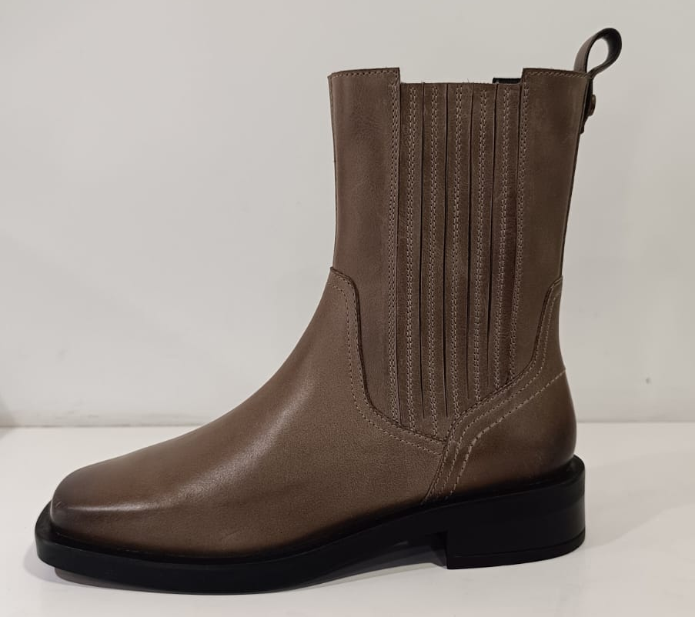
STYLE: 21999

Slide 7
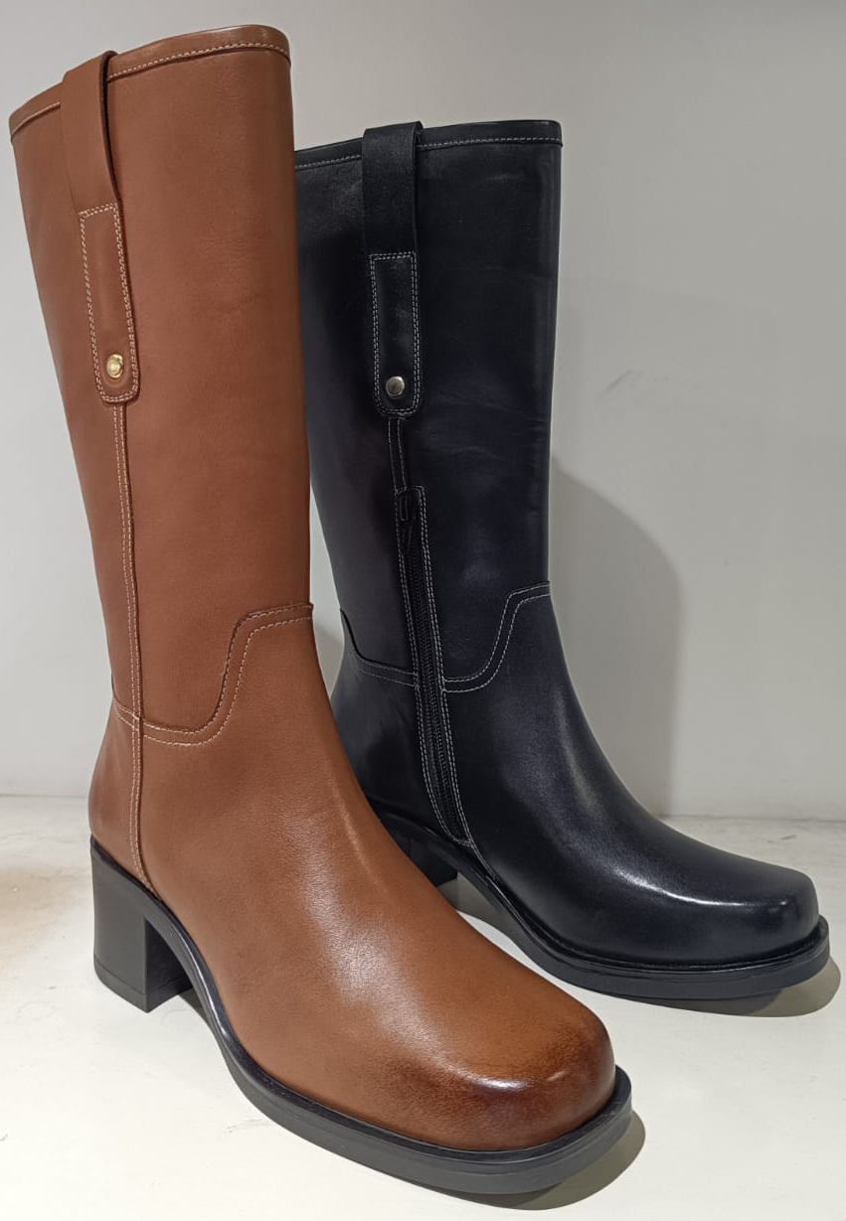
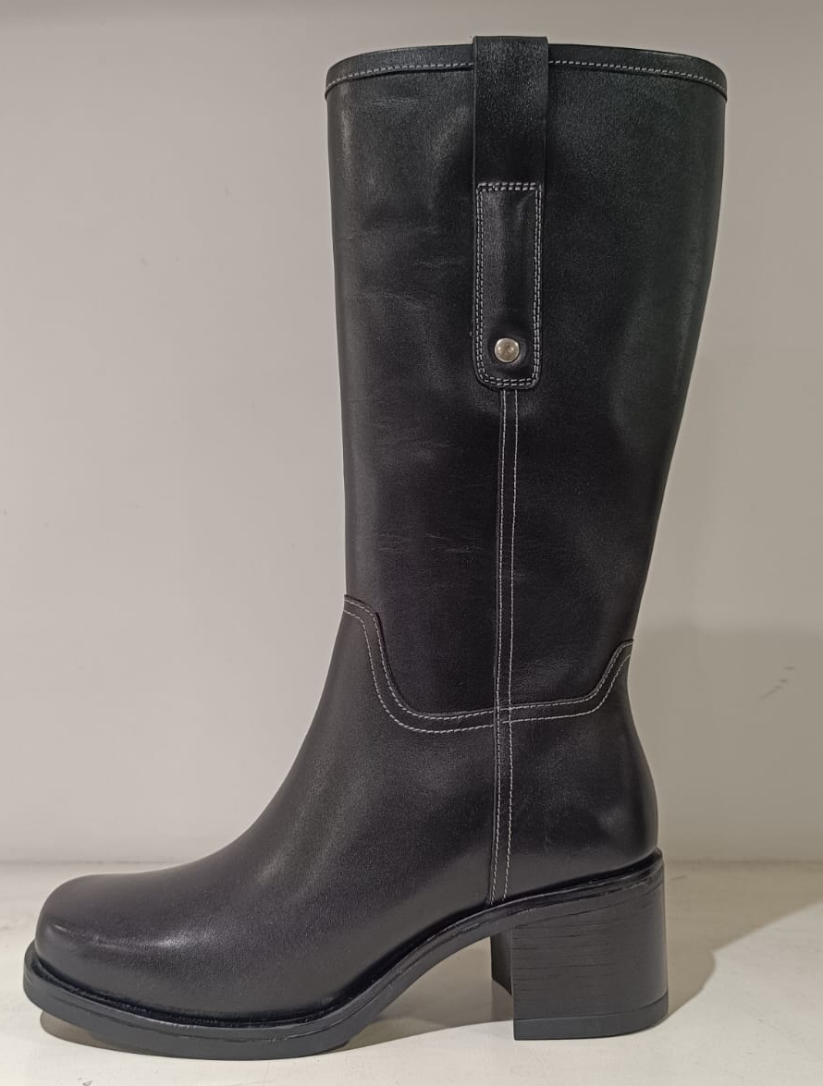
STYLE: 22042

Slide 8
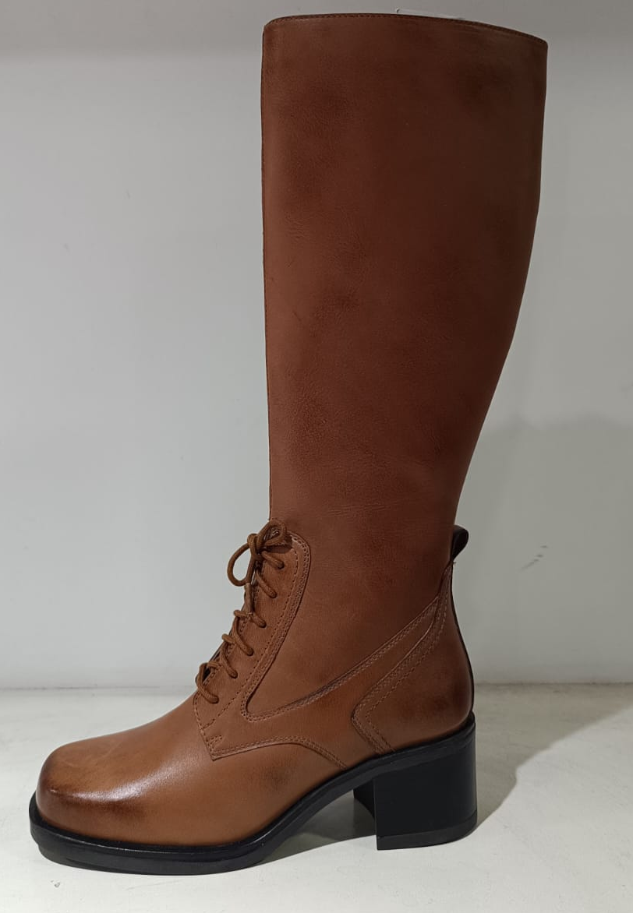
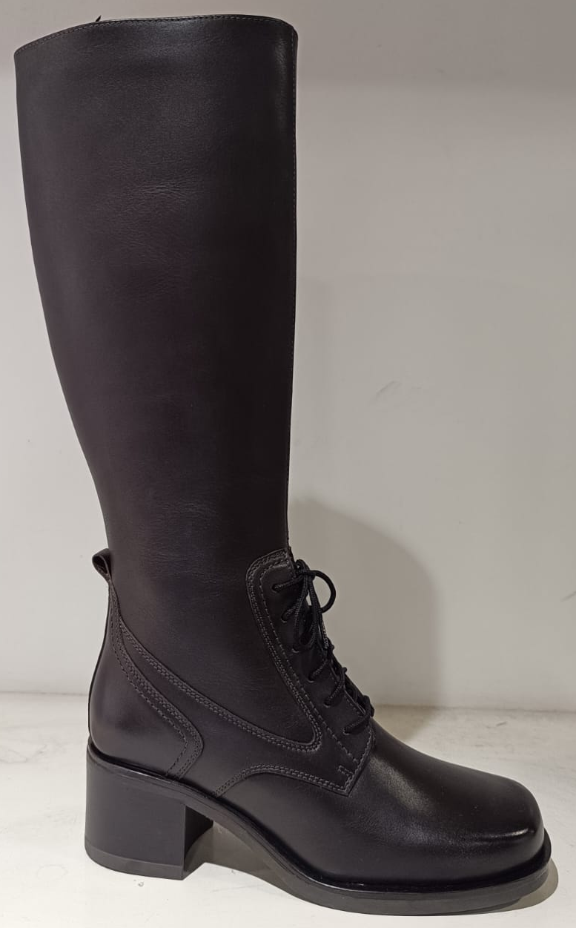
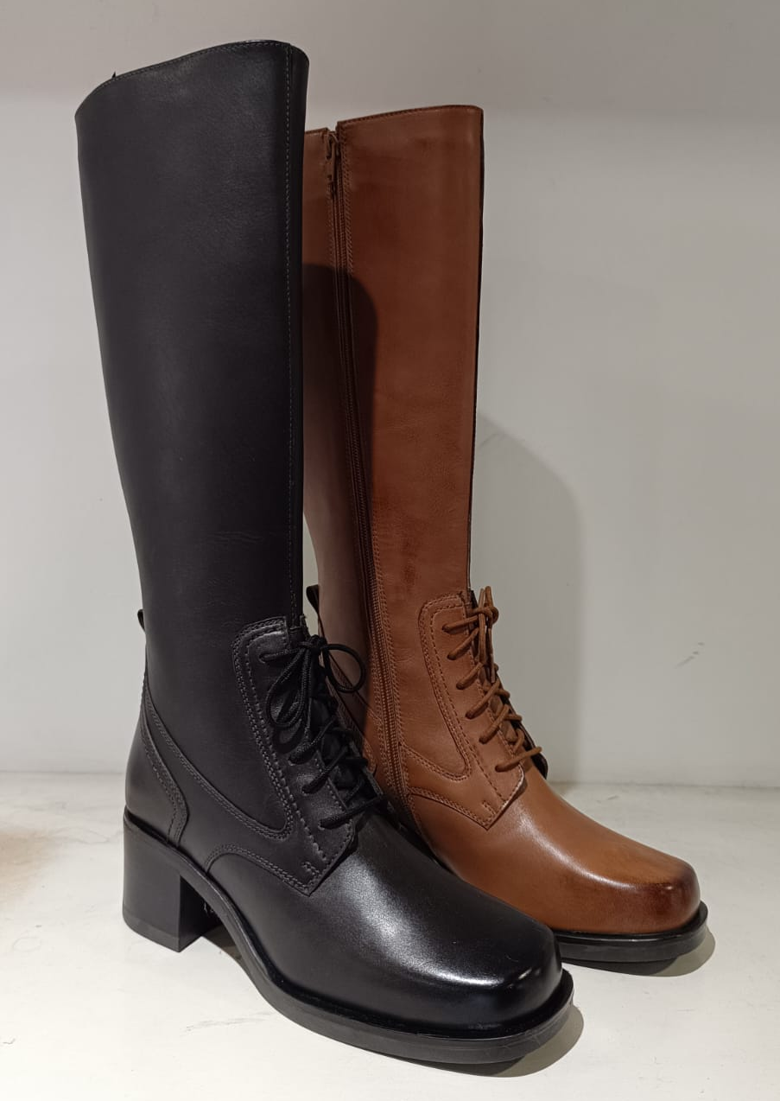
STYLE:22044

Slide 9
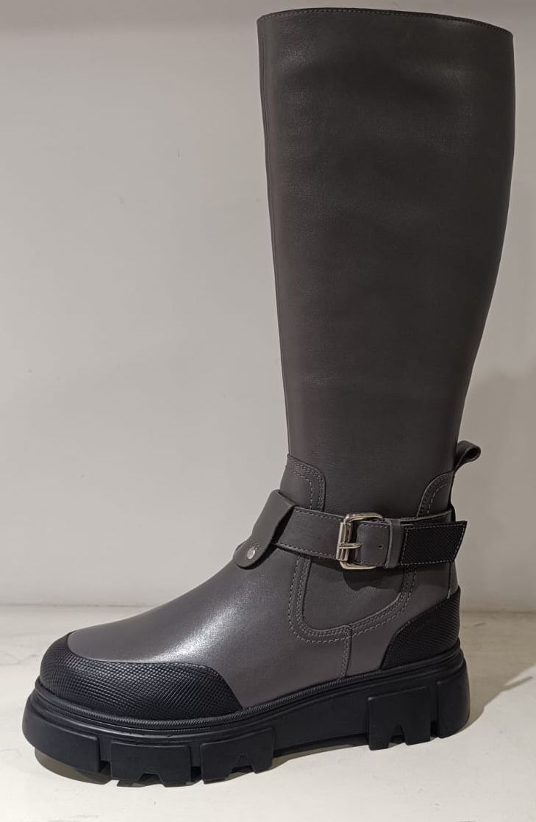
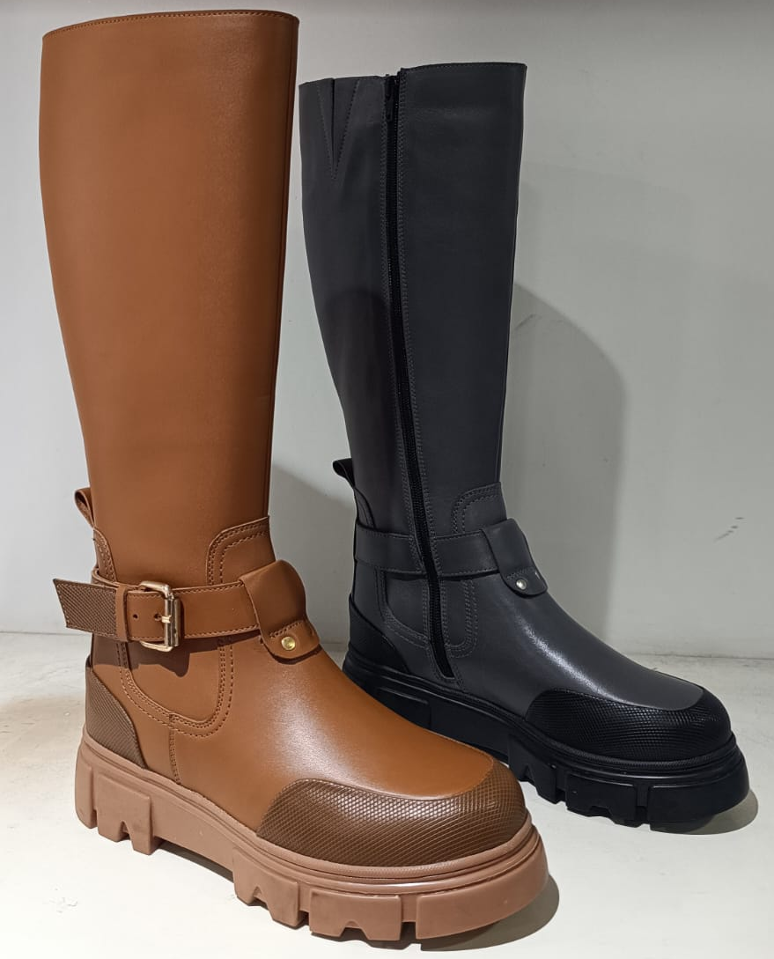
STYLE:22011

Slide 10
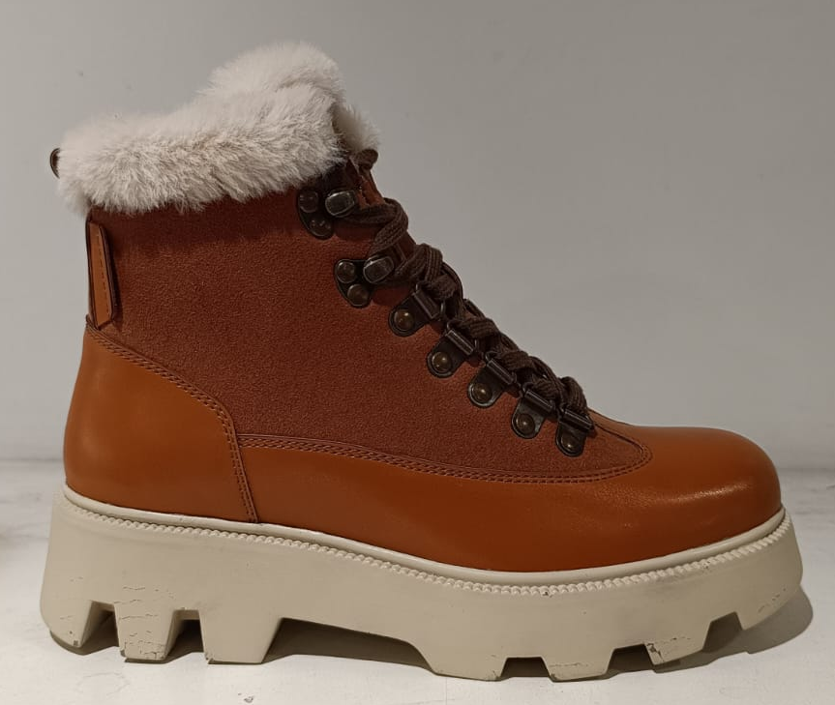
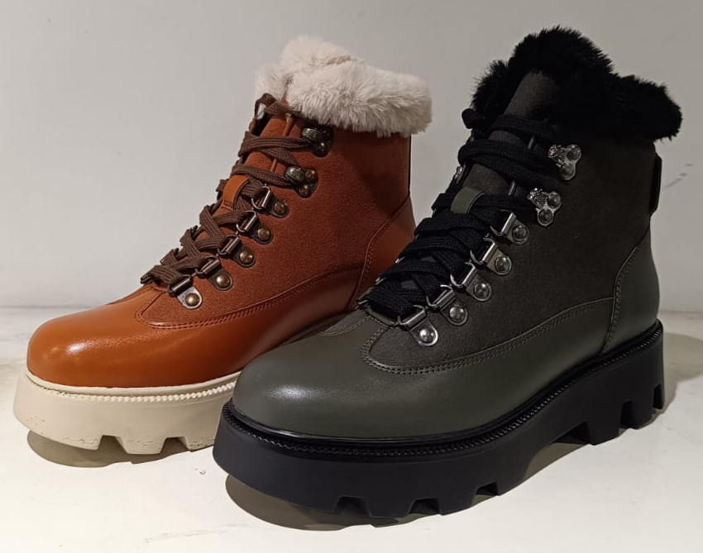
STYLE: 22016

Slide 11
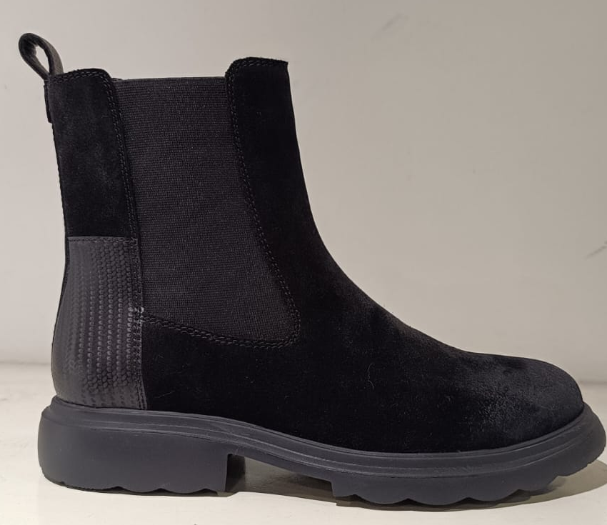
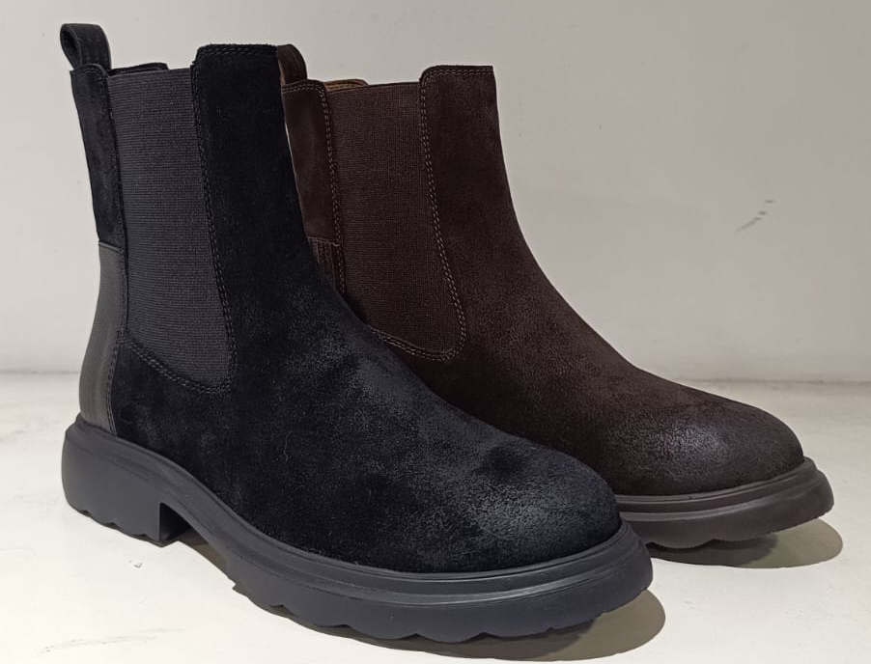
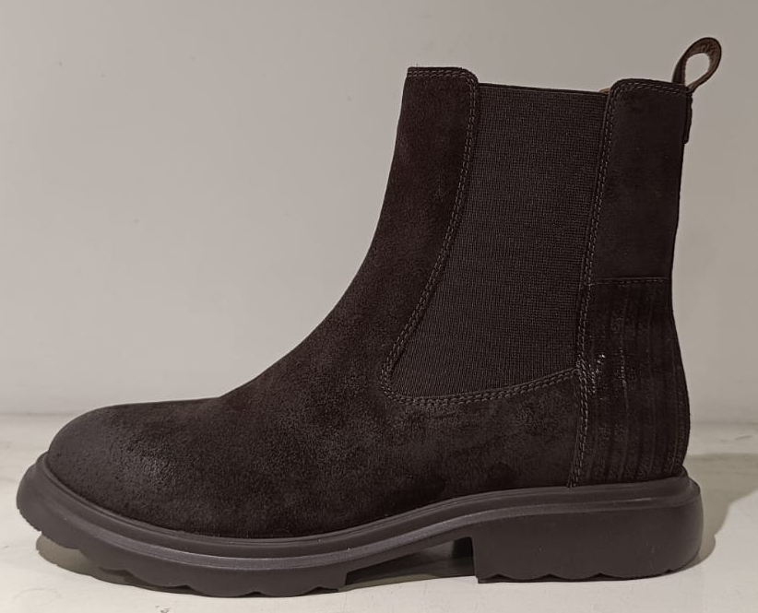
STYLE: 22024

Slide 12
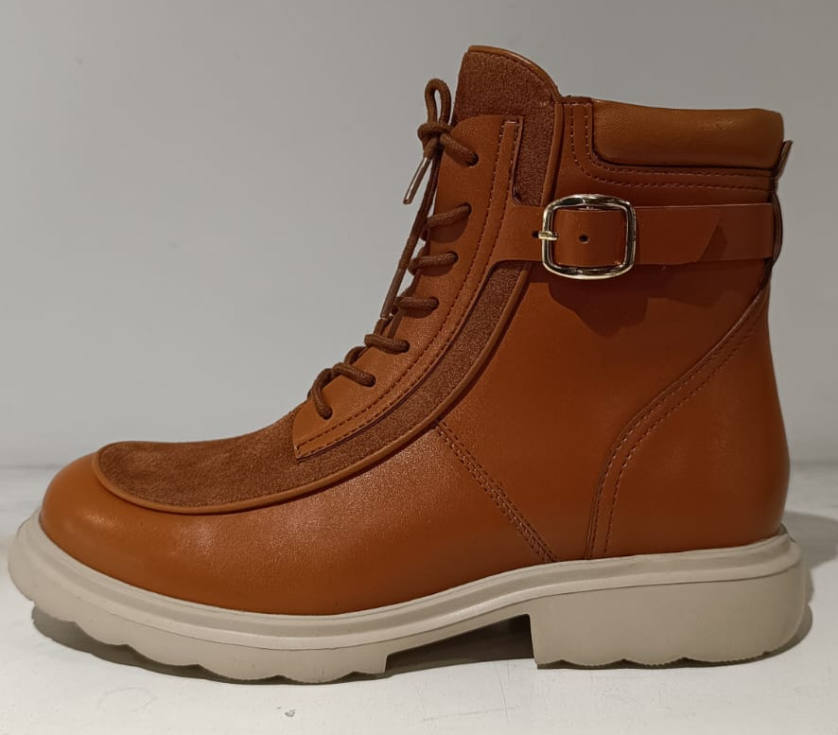
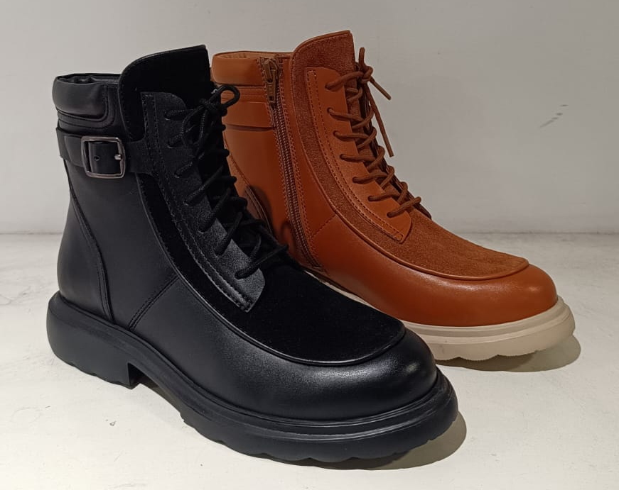
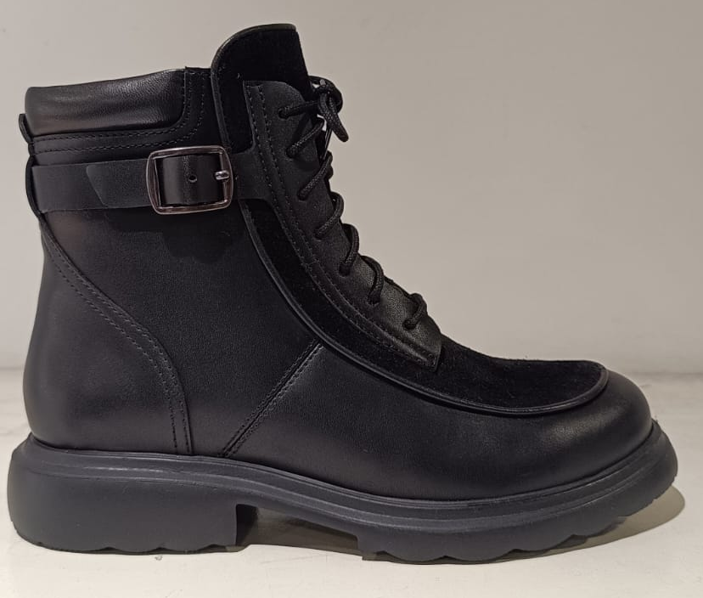
STYLE:22026

Slide 13
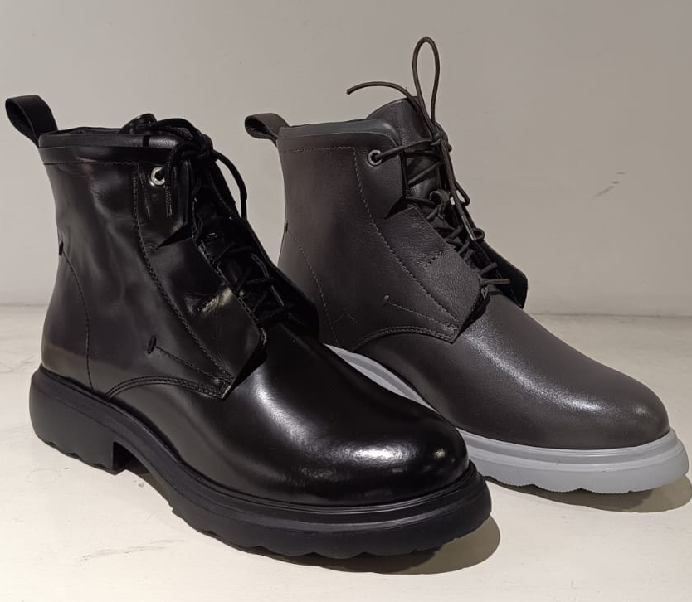
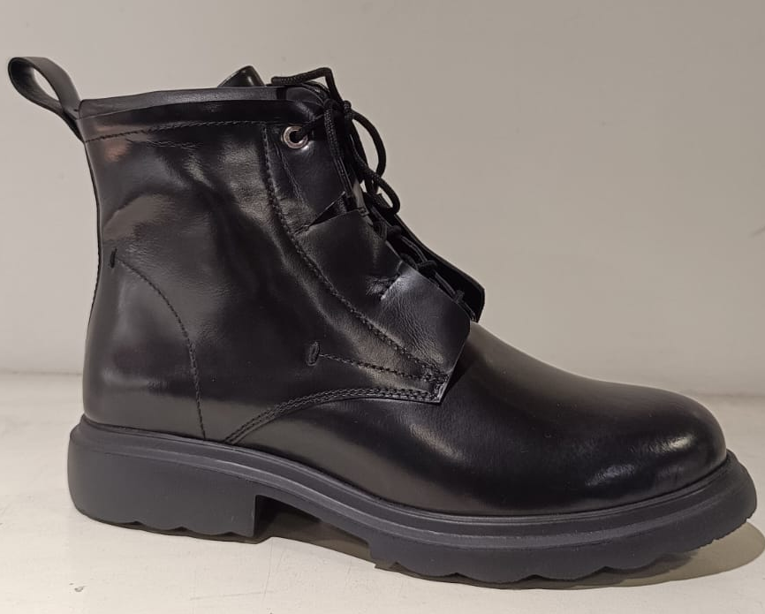
STYLE: 22035

Slide 14
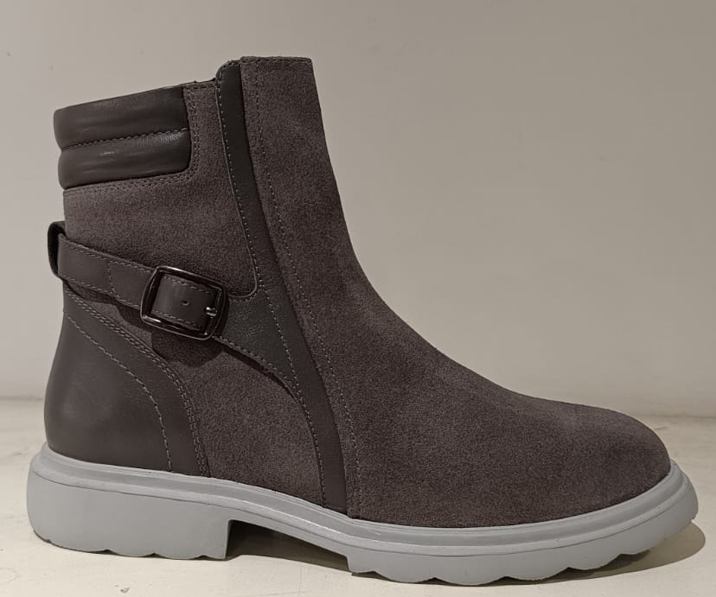
STYLE: 22025

Slide 15
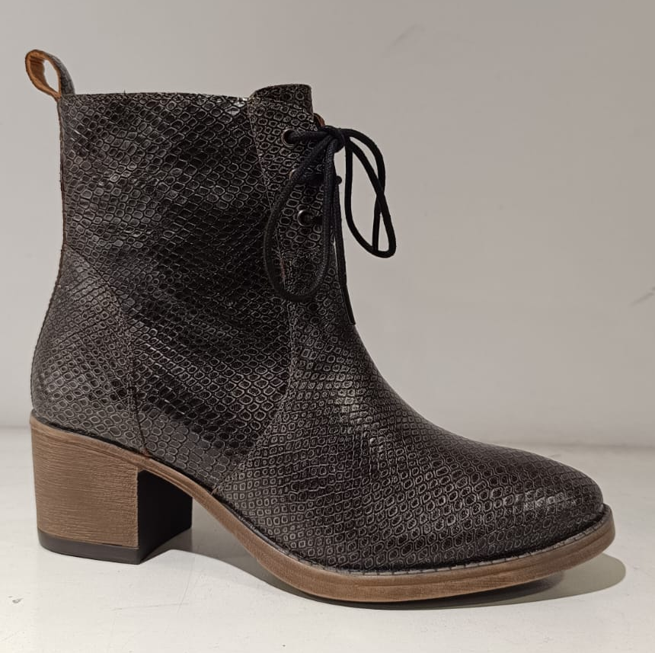
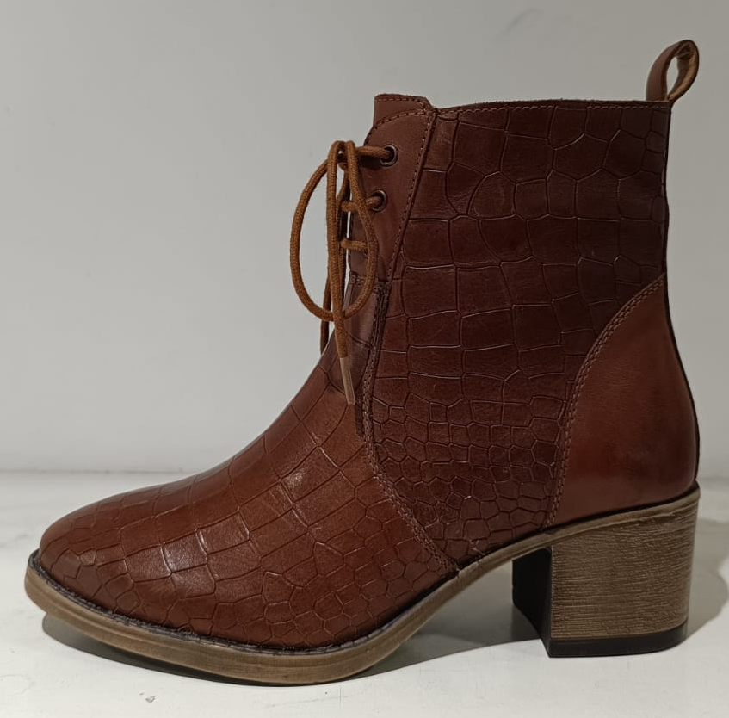
STYLE: 22006

Slide 16
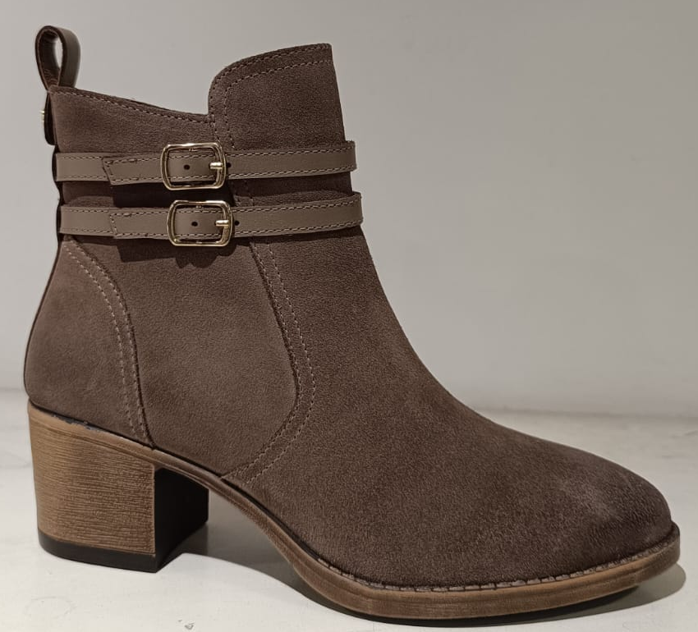
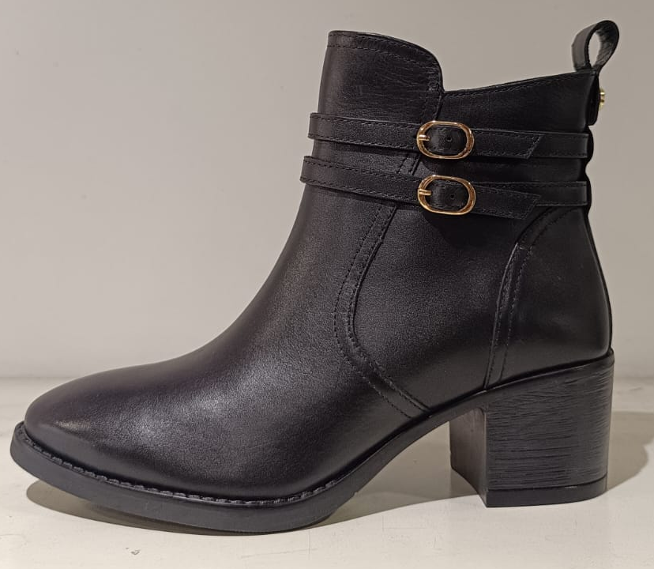
STYLE: 22008

Slide 17
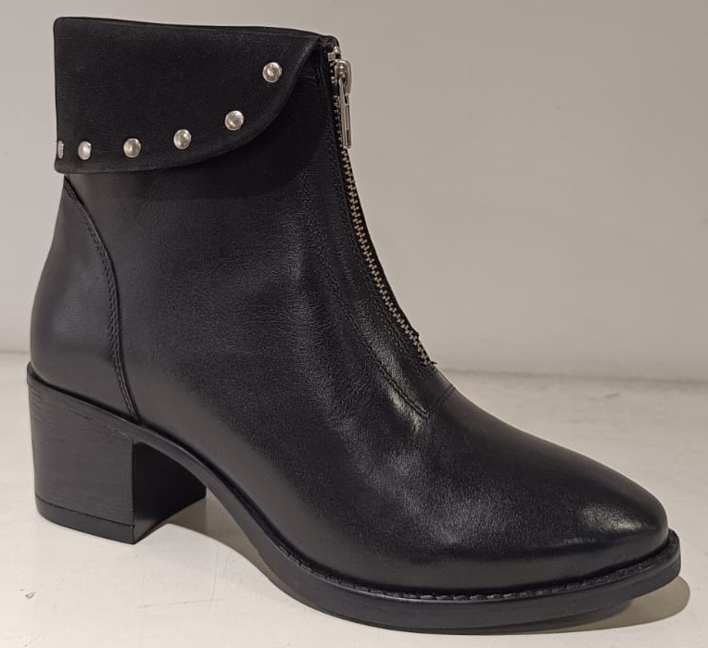
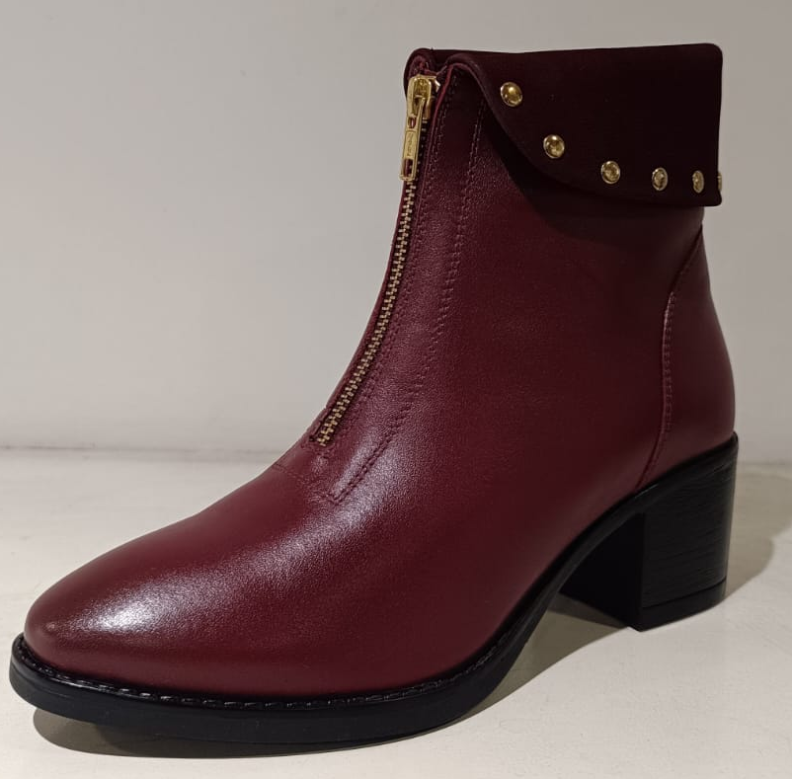
STYLE: 22007

Slide 18
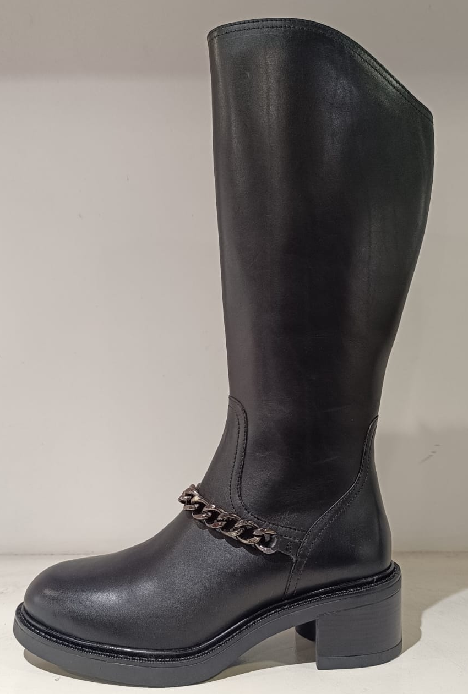
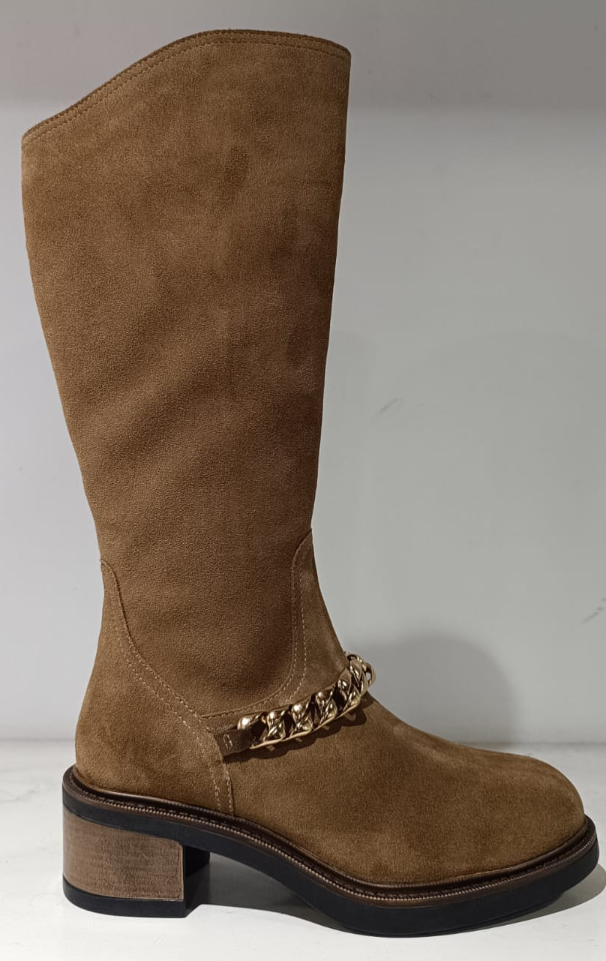
STYLE: 22051

Slide 19
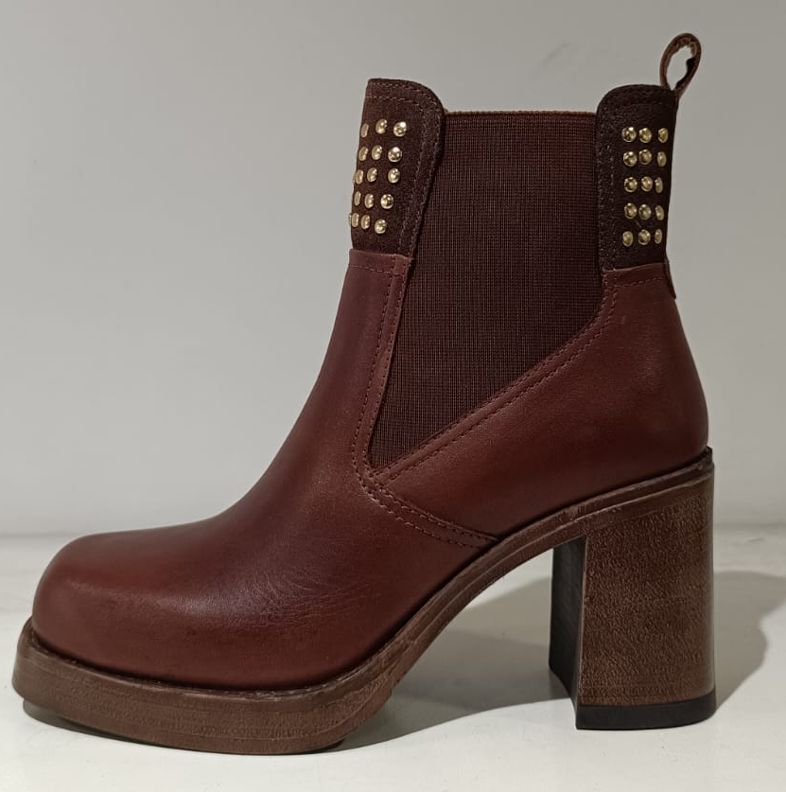
STYLE: 22037

Slide 20
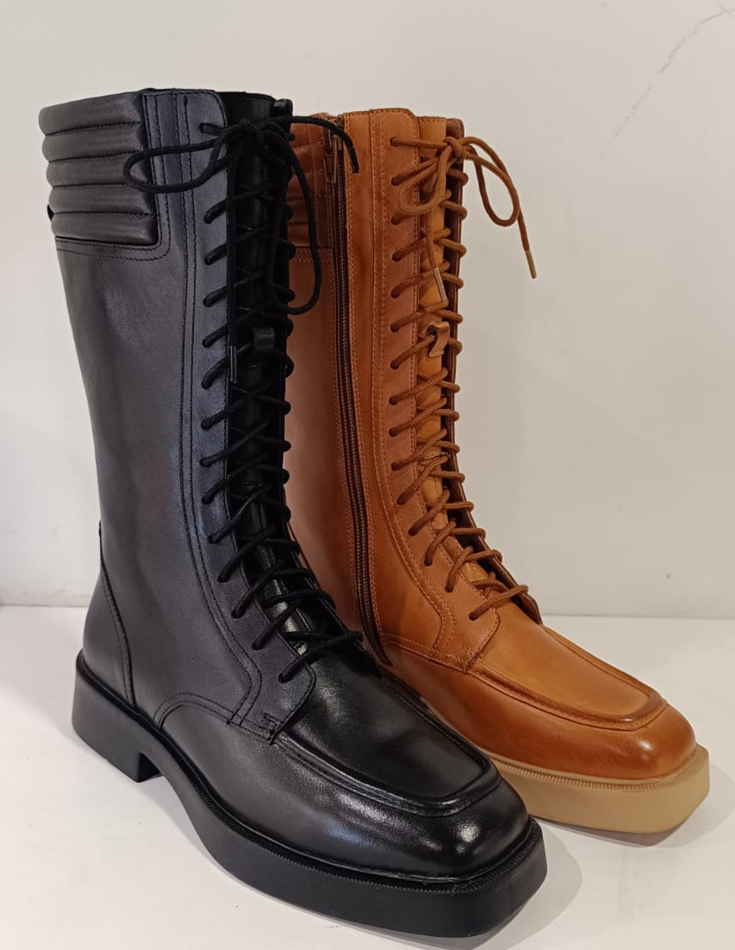
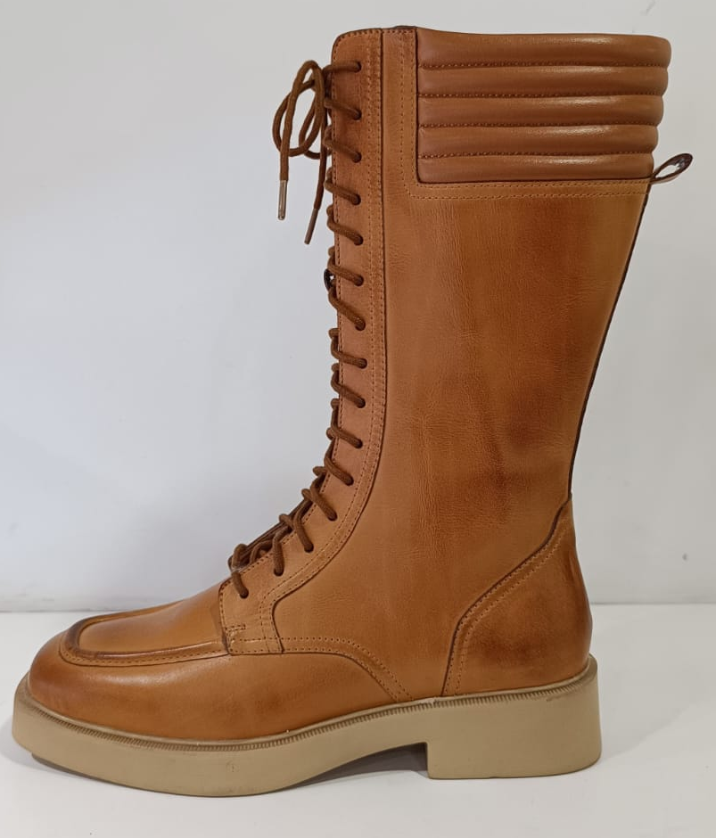
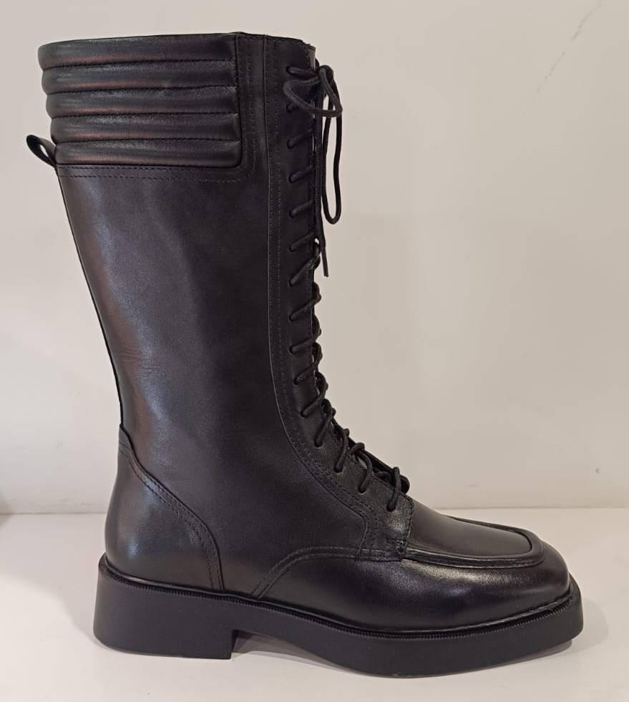
STYLE:22022

Slide 21
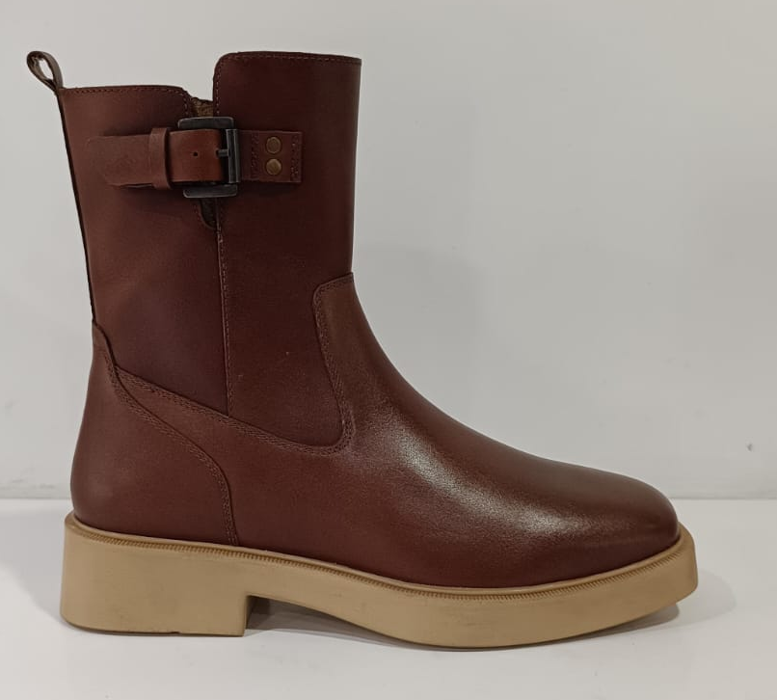
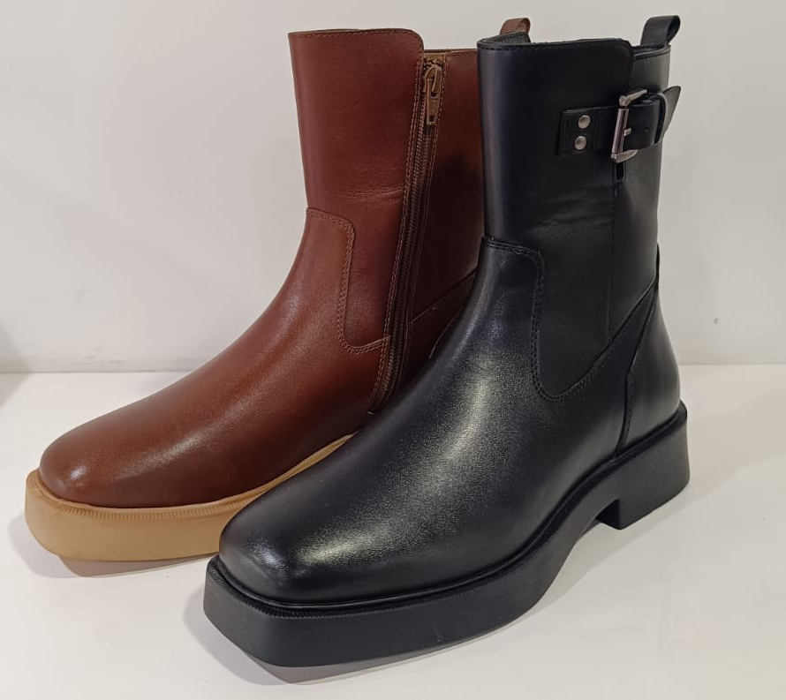
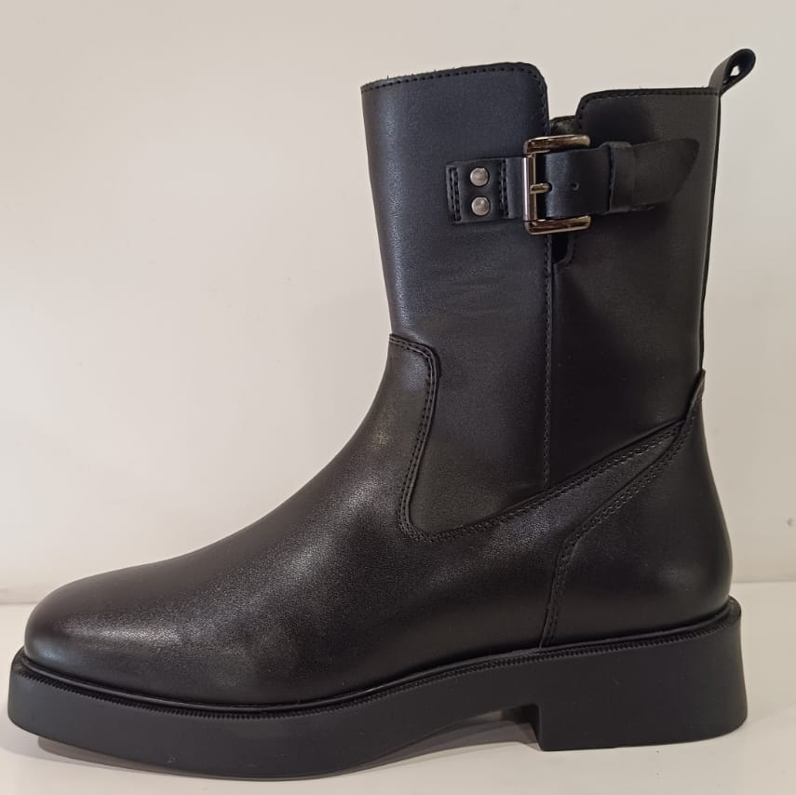
STYLE: 22021

Slide 22
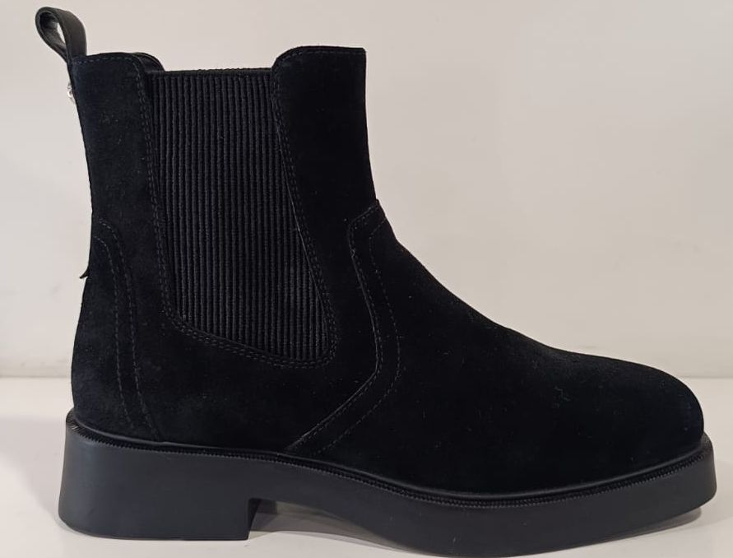
STYLE: 22020

Slide 23
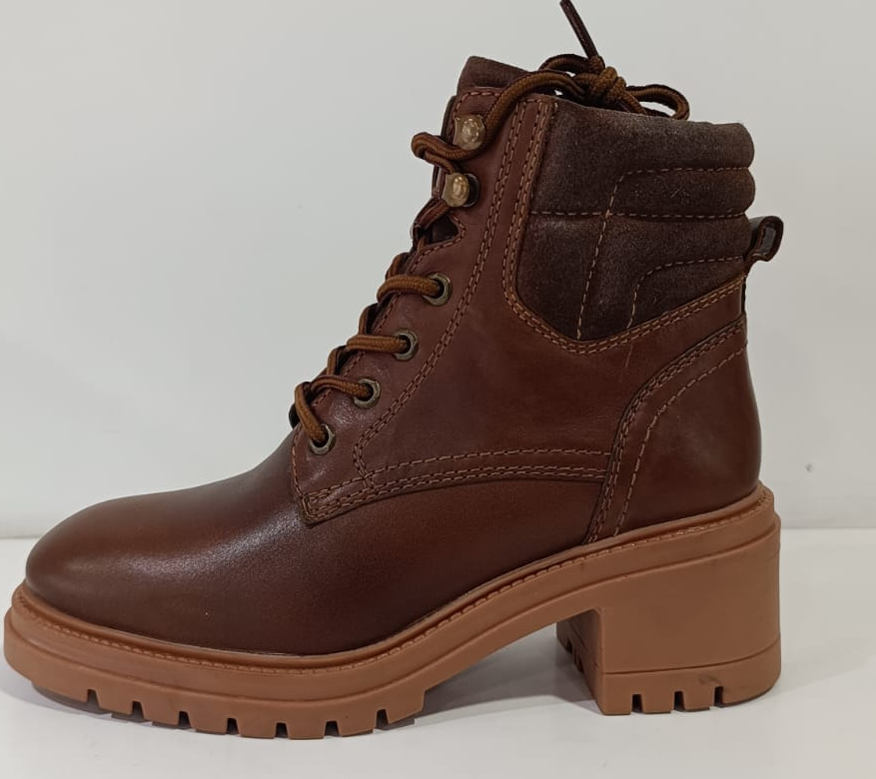
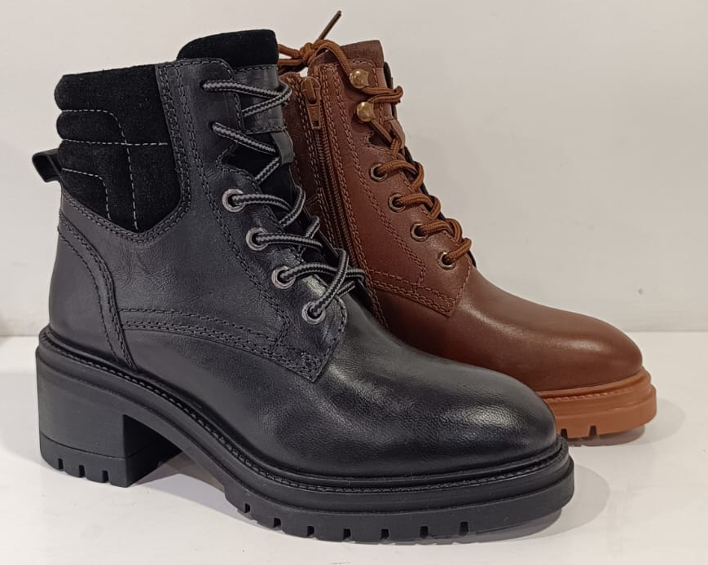
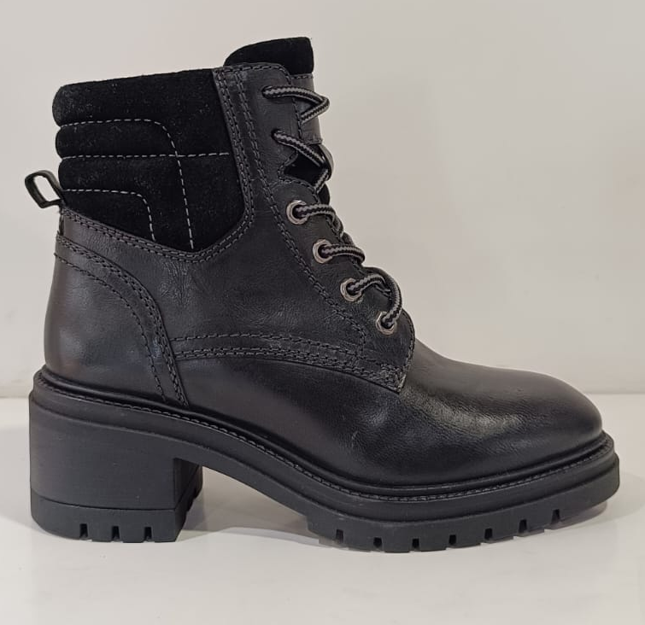
STYLE: 22005

Slide 24


STYLE: 21998

Slide 25



STYLE: 22012

Slide 26



STYLE: 22019

Slide 27


STYLE: 22043

Slide 28


STYLE: 22060

Slide 29



STYLE: 22088

Slide 30



STYLE:22090

Slide 31




STYLE: 22038

Slide 32



STYLE: 22096

Slide 33



STYLE: 22065

Slide 34



STYLE: 22041

Slide 35


STYLE: 22091

Slide 36




STYLE:

Slide 37



STYLE: 22015

Slide 38



STYLE: 22017

Slide 39


STYLE: 22018

Slide 40



STYLE: 21981

Slide 41

STYLE: 21973

Slide 42

STYLE: 21980

Slide 43




STYLE : 22097

Slide 44




Slide 45




Slide 46





Slide 47


Slide 48


Slide 49


Slide 50


Slide 51



Slide 52


Slide 53


Slide 54


Slide 55


Slide 56


Slide 57



Slide 58



Slide 59


Slide 60


Slide 61


